Slide 1
Fii voluntar în
CLUBUL IMPACT

Slide 2
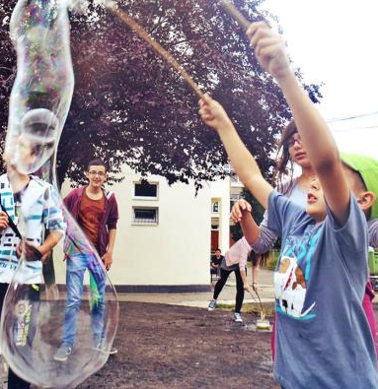
IMPACT e mai mult decât voluntariat.
Înveți și te descoperi rezolvând probleme din comunitatea ta.

Slide 3
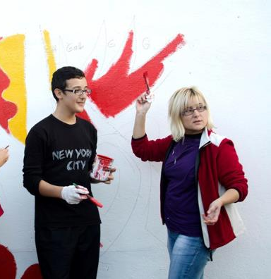
Cum funcționează un club IMPACT?

Slide 4
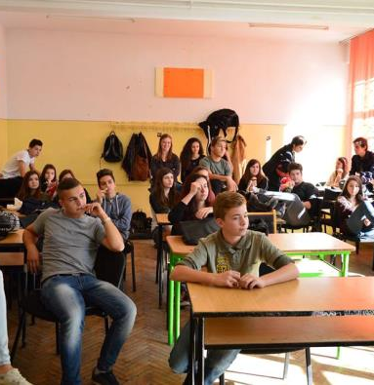
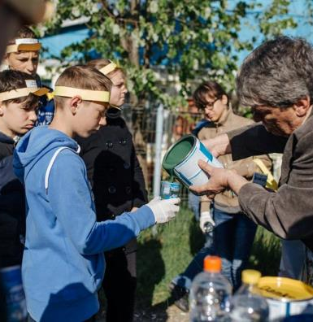
Ne întâlnim în fiecare săptămână, timp de o oră și jumătate, cu jocuri şi poveşti educative şi realizăm proiecte de serviciu în folosul comunităţii.

Slide 5
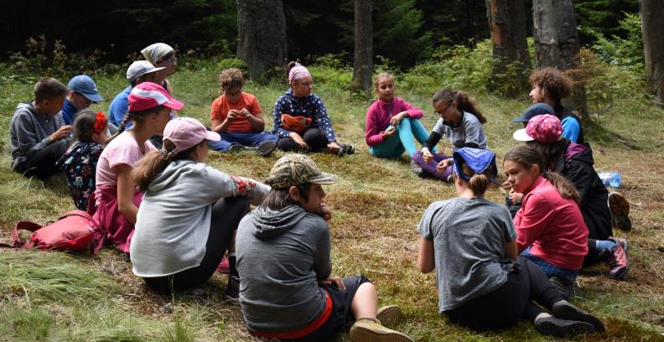
Ne cunoaștem și ne formăm ca echipă.

Slide 6
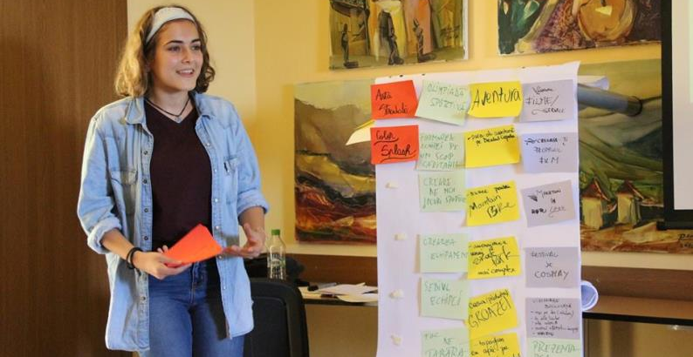
Ne propunem obiective personale de învățare.

Slide 7
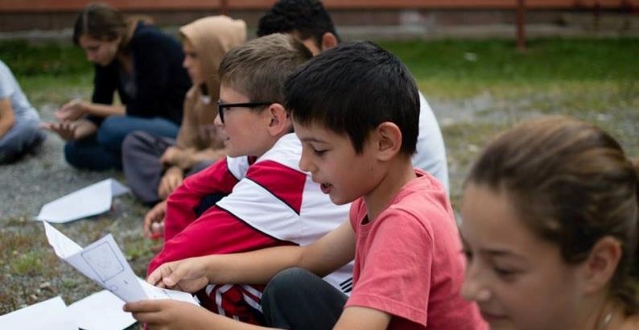
Învățăm să privim în jur, să vedem problemele și să facem diferența dintre bine și rău.

Slide 8
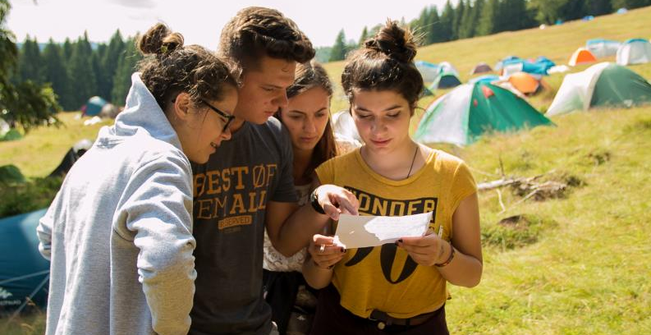
Să identificăm probleme și să acționăm pentru a le rezolva.

Slide 9
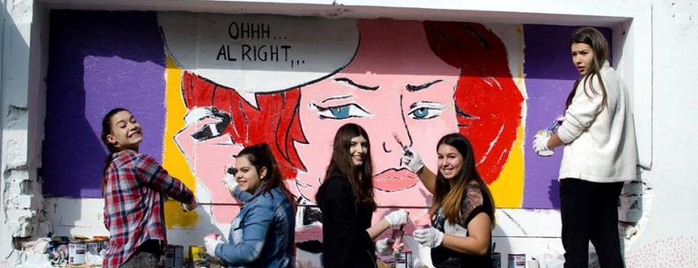
Tinerii IMPACT
devin cetăţeni responsabili, pregătiţi să contribuie activ la schimbarea în bine a societății pentru că știu să găsească soluții creative pentru probleme reale.

Slide 10
CE SCHIMBĂRI PRODUC TINERII?

Slide 11
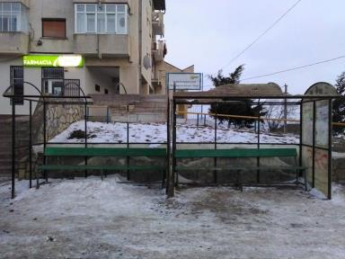
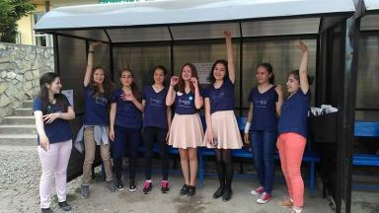
Membrii clubului IMPACT Ruşi din Belceşti (jud. Iaşi), au realizat proiectul „Staţia Schimbării” prin care au reabilitat staţia de autobuz din comuna lor. Acum peste 350 de călători beneficiază zilnic de condiţii optime de călătorie.

Slide 12
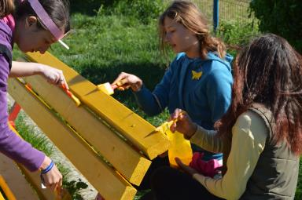
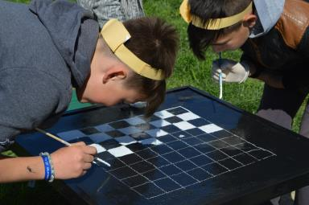
Membrii clubului IMPACT L.C. din comuna Lunca Cetăţuii au implementat proiectul „IMPACT la joacă” prin care au amenajat un parc de care beneficiază întreaga comunitate. Au mobilizat peste 300 de voluntari, iar împreună au creat un spaţiu de petrecere a timpului liber de care se bucură acum întreaga comună.

Slide 13
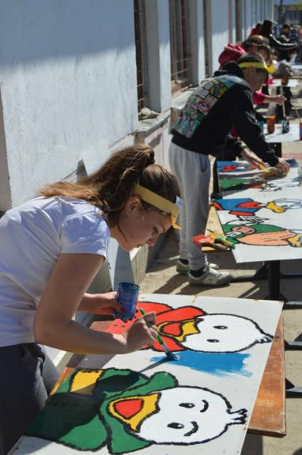
,,Am învățat să privesc lumea cu alți ochi și să am mai multă încredere în mine, că și copiii pot schimba lumea în mai bine” Gimiga Alexandra, elevă cls. a-VI-a A.

Slide 14
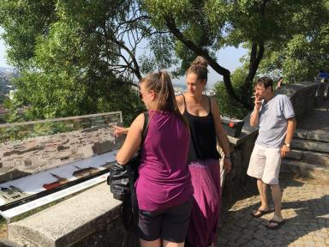
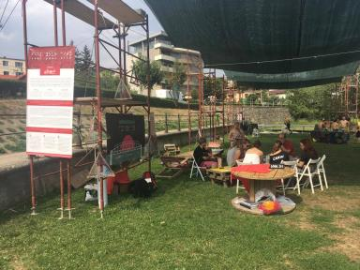
Membrii clubului IMPACȚIIII din Cluj-Napoca au implementat proiectul „feel your city” cu scopul de a accesibiliza turismul pentru persoanele nevăzătoare. Împreună cu multiplii parteneri au reușit până în momentul de față să instaleze patru plăci în Braille în două zone importante ale Clujului.

Slide 15
DE CE SĂ FACI PARTE DINTR-UN CLUB IMPACT?

Slide 16
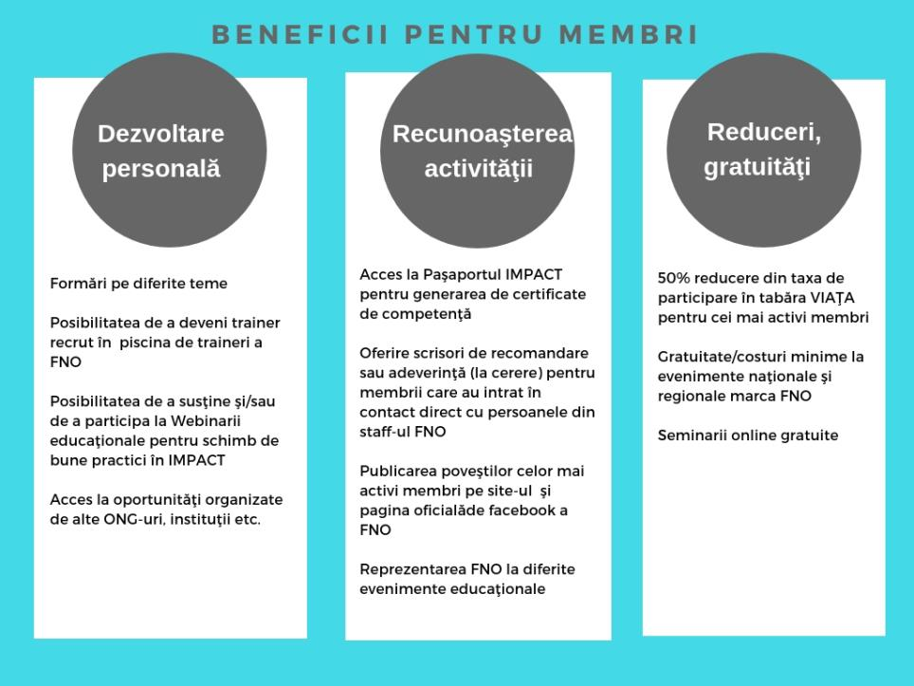

Slide 17
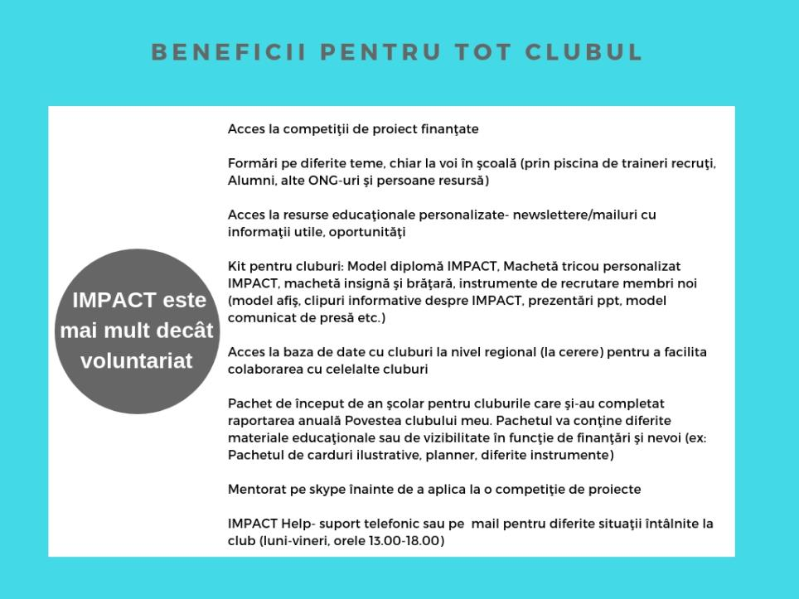

Slide 18
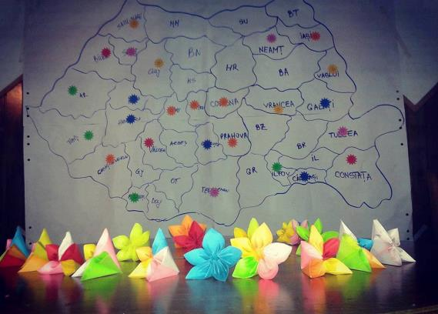
Nu există club IMPACT doar în școala ta. În alte peste 100 de unităţi de învăţământ situate în 26 de judeţe sunt prezente cele mai faine cluburi de tineri.

Slide 19
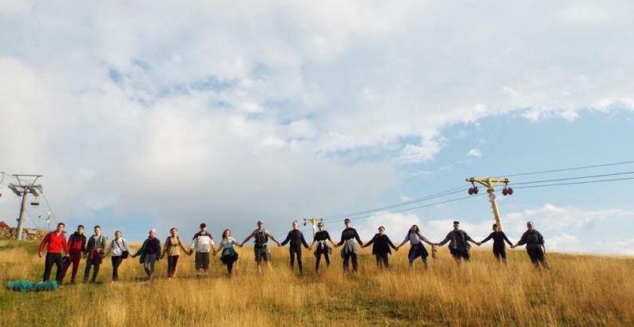
Cei peste 3.000 de elevi şi 400 de profesori voluntari din cluburile IMPACT formează împreună mișcarea de tineri care transformă România.

Slide 20
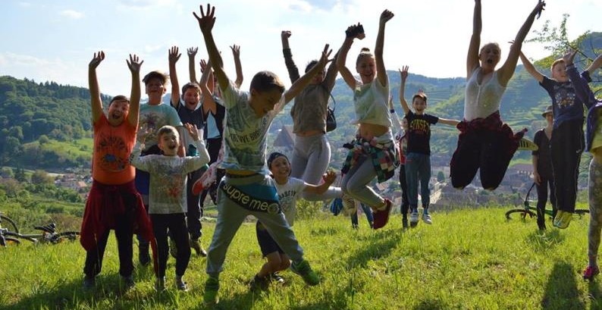
IMPACT este programul Fundaţiei Noi Orizonturi, care este dedicată de peste 17 ani educaţiei prin experienţă.

Slide 21
Dacă vrei să fii și tu un „schimbă-lume” hai în clubul IMPACT!

